Slide 1
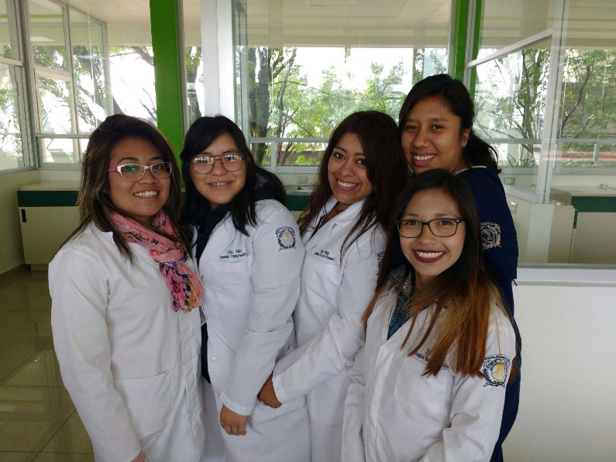
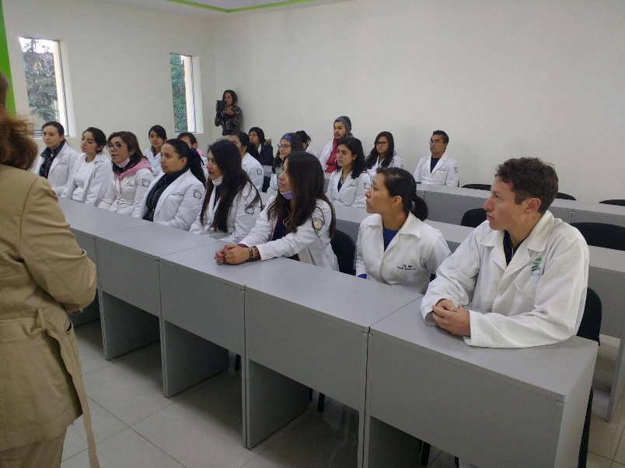
Facultad de Odontología
UAEM
UNIDAD DE COMPETENCIA: INICIACIÓN A LA PRÓTESIS
ELABORADO POR: M. EN D. ARIADNA RODRIGUEZ ROMERO

Slide 2
PROGRAMA EDUCATIVO: TECNICO SUPERIOR UNIVERSITARIO EN PROTESIS BUCODENTAL
UNIDAD DE APRENDIZAJE: INICIACION A LA PROTESIS
AREA CURRICULAR: PROTESIS BUCODENTAL ORTODONCIA Y ORTOPEDIA
CARACTER: OBLIGATORIO
Notes:
Datos relevantes de la unidad de aprendizaje de Clínica de Operatoria Dental II de acuerdo a su ubicación en el mapa curricular de la Licenciatura de Cirujano Dentista.

Slide 3
MATERIALES DE IMPRESION

Slide 4
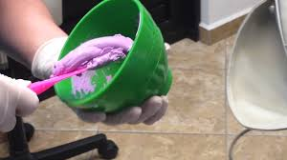
Hidrocoloides irreversibles
El ingrediente principal es sal de ácido alginico, que se obtiene de algas marinas, esencialmente contiene alginato de sodio o de potasio, estos son solubles al mezclarse con el agua y forman un sol similar al sol del agar

Slide 5
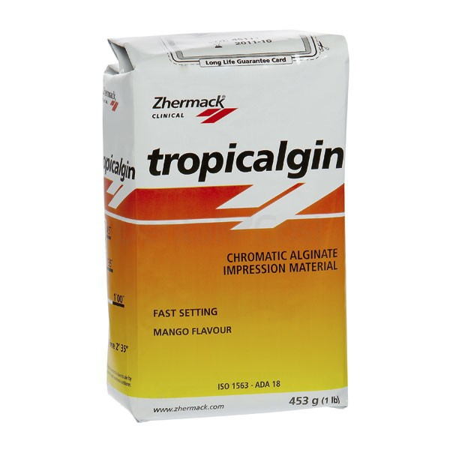
Composición
Alginato de potasio 15%
Sulfato de calcio 16%
Oxido de zinc 4%
Fluoruro de titanio y potasio 3%
Tierra de Diatomeas 60%
Fosfato de sodio o trisódico 2%

Slide 6
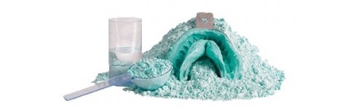
RELACION AGUA POLVO: en peso, 50 cc de agua por 15 gr. de polvo.
TIEMPO DE ESPATULADO: DE 45 – 60 SG
GELIFICACION :3,5-7,0 min

Slide 7
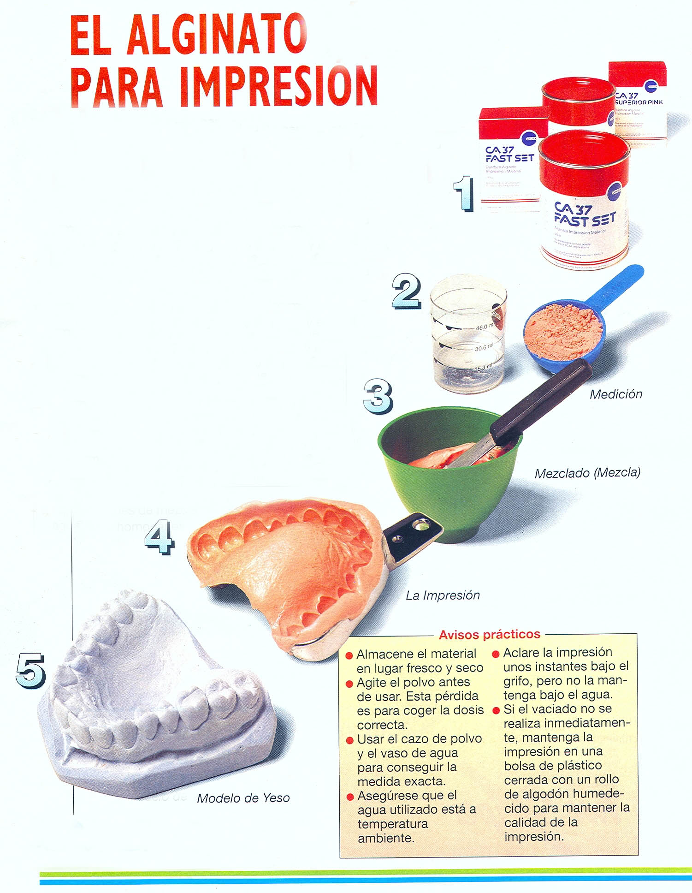

Slide 8
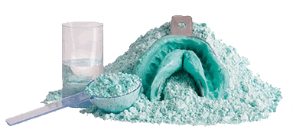
Alginato
Es un material para impresión dental derivado del ácido algínico obtenido de las algas marinas pardas. La estructura química del ácido algínico corresponde a “la de un polímero lineal del ácido anhidrobetamanurónico”.

Slide 9
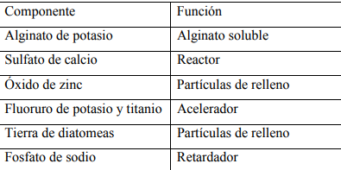
Componentes

Slide 10
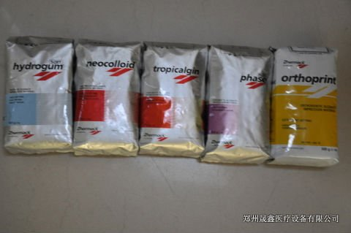
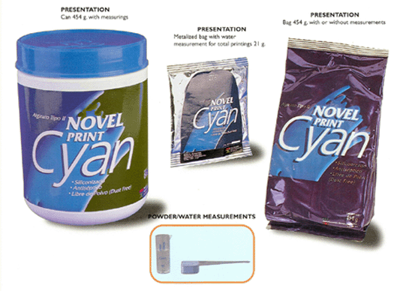
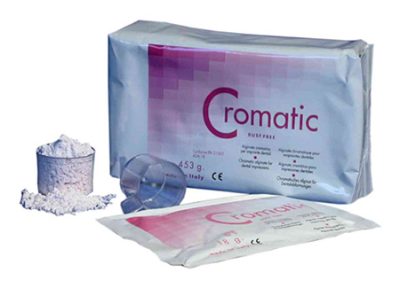
Clasificación
Convencionales
Con aditivos
Cromáticos
Con sustancias asépticas
Mejorados con aceite de silicona

Slide 11
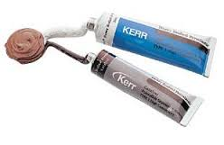
Polisulfuro
El Mercaptano o Polisulfuro de Mercaptano es un material de impresión elástico, basado en un polímero sintético similar al caucho.

Slide 12
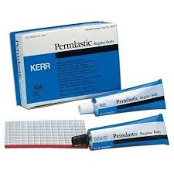
Pasta base
Composición:
polímero polisulfuro
Relleno: dióxido de titanio- resistencia
Plastificante: ftalato de dibutilo-viscosidad
azufre (0.5%) acelerar la reacción.

Slide 13
Catalizador o pasta aceleradora
(reactivo)
Composición:
Relleno: dióxido de titanio- resistencia
Plastificante: ftalato de dibutilo-viscosidad
ácidos oleicos o esteárico-retardadores
dióxido de plomo: color

Slide 14
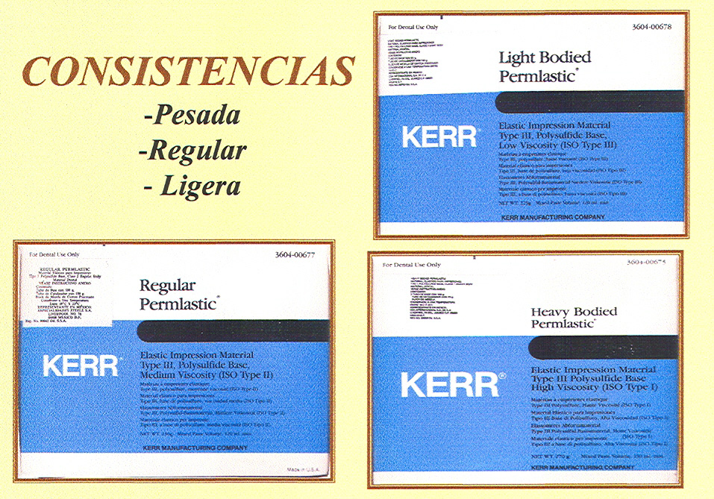
Consistencias
Baja (para jeringa o lavado)-ligera
Media (regular)-regular
Alta (para cubeta)-pesada

Slide 15
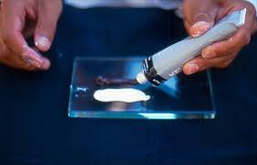
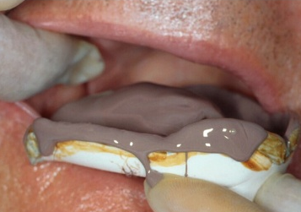
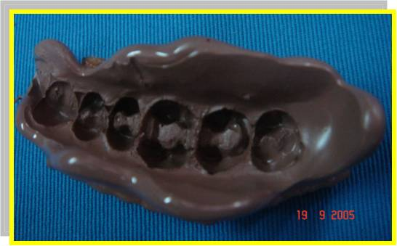
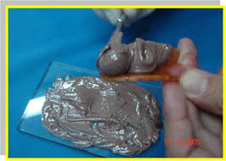
Tiempo de trabajo:10 minutos
Tiempo de fraguado: 8 minutos

Slide 16
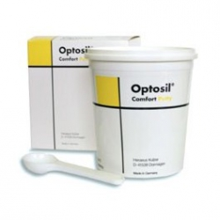
Silicona por Condensación
Son de condensación ya que se obtiene como subproducto ETANOL.

Slide 17
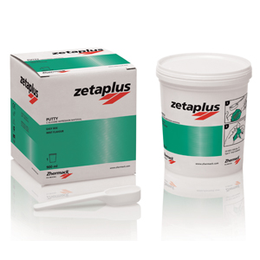
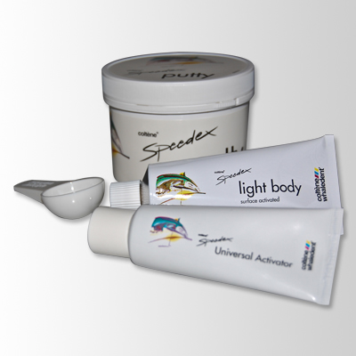
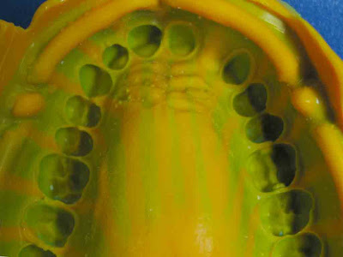
Composición
Componente básico: polidimetilsiloxano
Fraguado: ortosilicato de tetraetilo con octanato de estaño
Contracción por alcohol etílico al vulcanizado

Slide 18
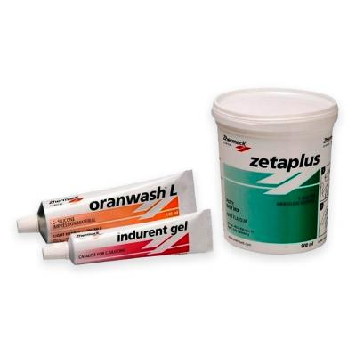
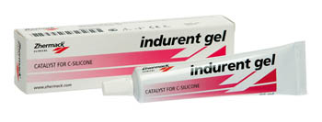
Presentación
Pasta base
Catalizador liquido de baja viscosidad (o catalizador en pasta)

Slide 19
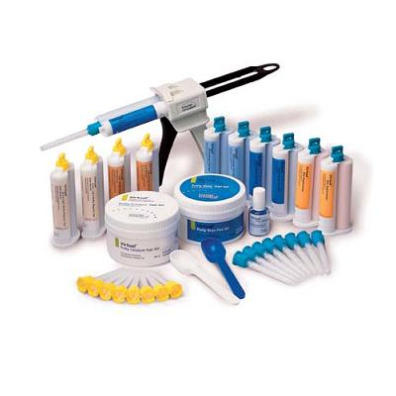
Consistencia
Baja
Media
Alta
masilla

Slide 20
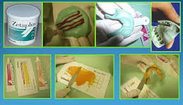

Slide 21
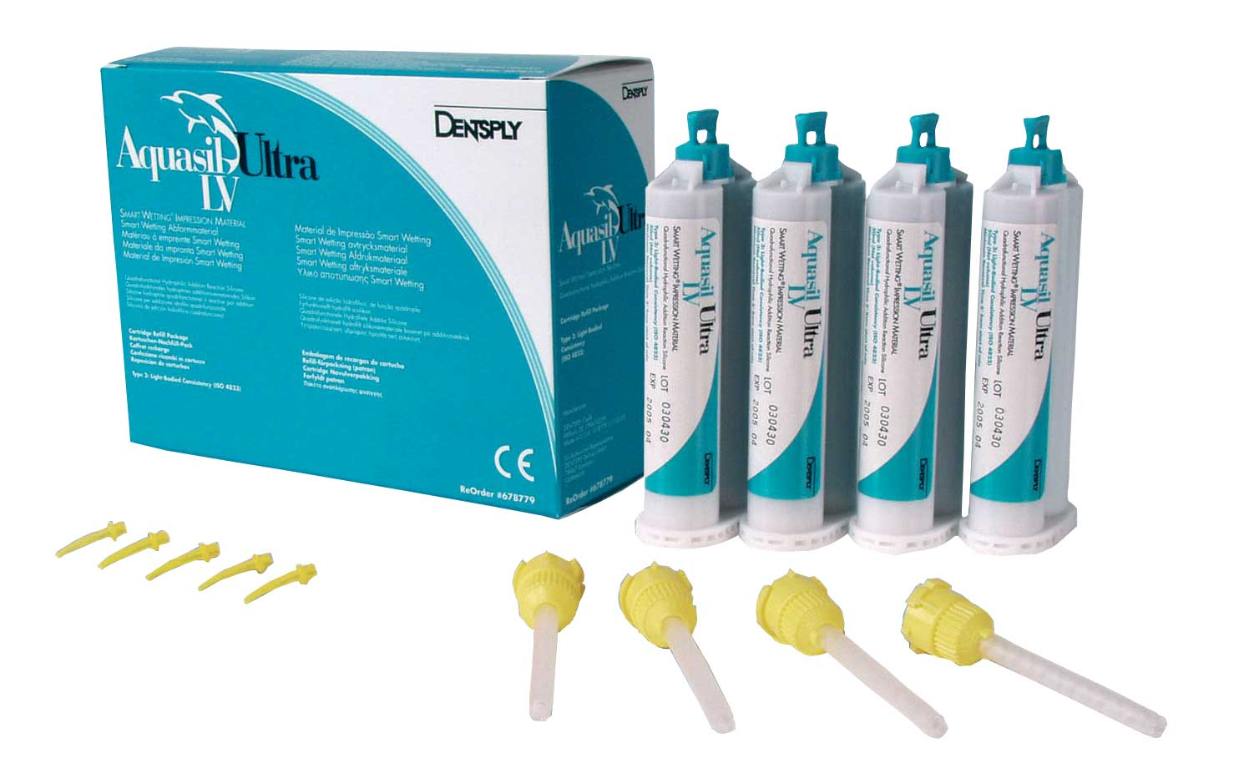
Silicona por adición
Silicona de polivinil siloxano o vinil polisiloxano
Son de adición porque no liberan un subproducto como tal, sólo hay liberación de H2, que no afecta la contracción, sólo el vaciado.

Slide 22
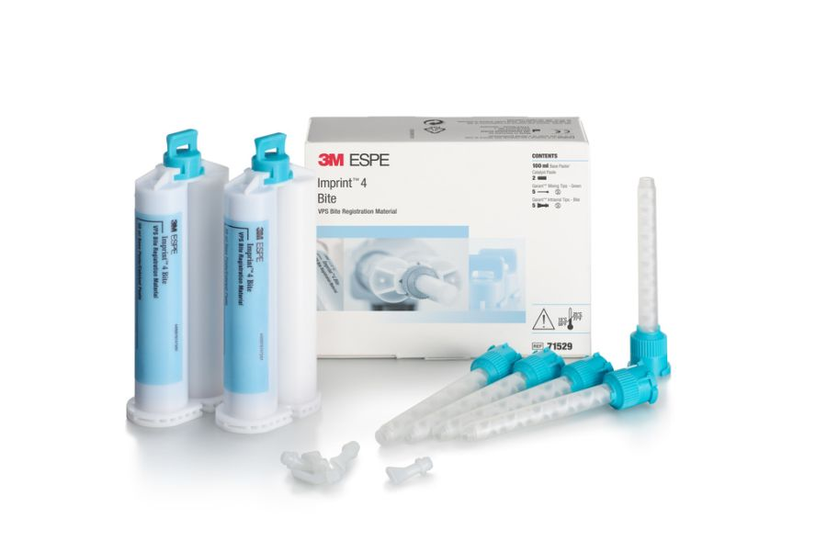
Presentación
Pasta base: polimetil hidrogeno siloxano
Catalizador: divinil polidimetil siloxano y prepolimeros de siloxano.

Slide 23
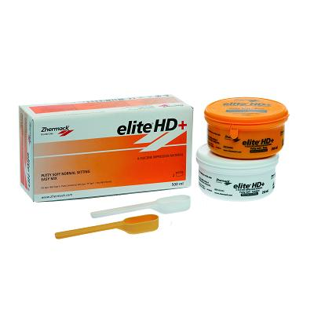
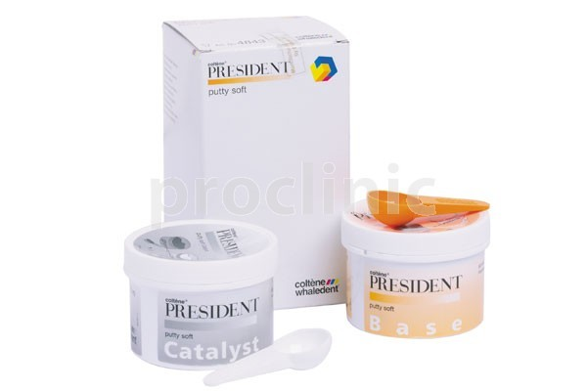

Slide 24
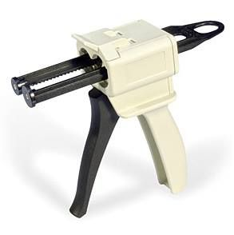
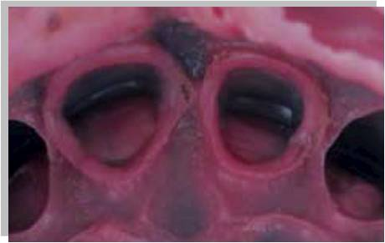
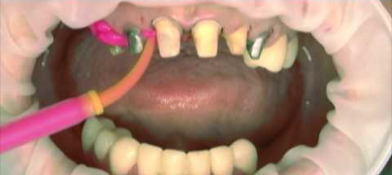

Slide 25
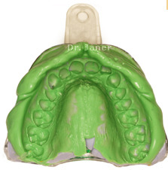
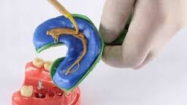

Slide 26
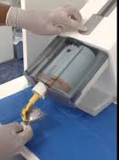
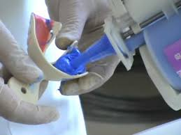

Slide 27
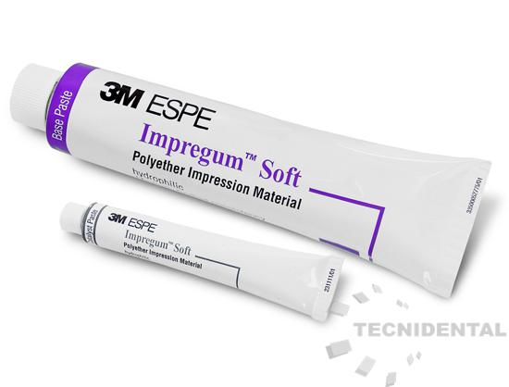
Poliéter
Primer elastómero
Es un material de impresión para realizar impresiones, obteniendo el máximo detalle y nitidez con él debido a sus excelentes capacidades de fluidez

Slide 28
Composición
Copolimero de oxido etilenico y tetrahidrofurano
Iniciador: éter sulfonato aromatico
Relleno: sílice coloidal
Plastificante: glicoeter o ftalato

Slide 29
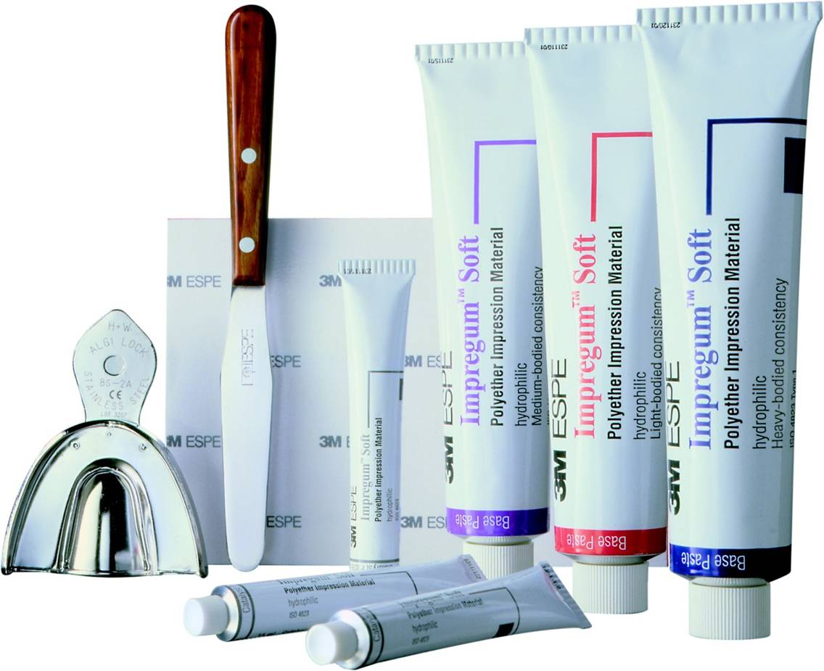
Presentación
Pasta base: polímero de polieter, sílice coloidal
Pasta aceleradora: sulfanato aromático alquilico

Slide 30
BIBLIOGRAFIA
BASICO:
Anusavice, KJ. (2004) Philips ciencia de los Materiales Dentales. Barcelona: Elsevier.
Craig, RG, (1998). Materiales de odontología restauradora. Madrid: Harcourt Brace.
Craig, RG, (1996). Dental Materials: properties and manipulation, Madrid: Mosby.
Gladwing, M. y Bagby, M. (2004). Clinical aspects of dental materials: theory, practice and cases. Philadelphia: Lippincott Williams & Wilkins.

Slide 31
BIBLIOGRAFIA
COMPLEMENTARIO
Macchi, RL. (2000). Materiales Dentales. Fundamentos para su estudio. Buenos Aires: Panamericana
O´brien, WJ. (2002). Dental Materials and their selection. Quintessence.
Smith, B. (1996). Utilización clínica de los materiales dentales. Barcelona: Masson
Toledano, M. et al. (2003). Arte y ciencia de los materiales odontológicos, Madrid: Avances.
Vega del Barrio, JM. (1996). Materiales en Odontología. Fundamentos Biológicos, clínicos, Biofísicos y físico-químicos. Madrid: Avances

